Slide 1
Методика решения задач по динамике.

Slide 2
Алгоритм решения задач
1 .Выяснить , каким законам подчиняется описываемый в задаче физический процесс, какие силы действуют на интересующие нас тела. Выписать значения заданных величин.
2 .Сделать схематический чертеж и указать все силы , действующие на каждое тело , а также ускорения и скорости.
3 .Выбрать прямоугольную систему координат.
При этом в случае прямолинейного (равноускоренного или равномерного) движения за положительное направления оси OX обычно принимается направления движения тела;
при движении тела по окружности положительное направления оси OX совпадает с направлением центростремительного ускорения, т.е вдоль радиуса к центру окружности.
Указать начало координат и начало отсчета времени. Направление осей следует выбирать так , чтобы они совпадали с направлением большинства действующих сил и направлением движения.

Slide 3
Алгоритм решения задач
4 .Определить все силы , действующие на каждое из тел системы.
Для каждой силы указать точку приложения , направления и материальный источник .
Взаимодействие сил заменить силами.
Точи приложения сил , действующих на данное тело , совместить в одной точке тела.
5 .Для каждого тела в отдельности записать || закон динамики в векторной форме:
(число векторных уравнений должно быть равно числу тел).

Slide 4
Алгоритм решения задач
6.Для каждого тела найти проекции всех сил оси OX и OY и на основании второго закона Ньютона составить уравнения:
F1x+F2x+…+Fnx=max ,
F1y+F2y+…+Fny=may ,
где аx , аy – ускорения тела массой m на оси OX и OY .
Если тело движется по окружности радиусом R равномерно , то ax=V ²/R , ay=0.
Если тело движется равномерно прямолинейно , ax=0 , ay=0.
Если вдоль оси OY тело не движется,то выполняется условия равновесия: сумма проекции всех действующих на это тело сил на ось OY равна нулю.

Slide 5
Алгоритм решения задач
7.Если число неизвестных больше числа записанных уравнений , то нужно составить еще кинематические уравнения.
8.Решить полученную систему уравнений относительно искомых величин и решать полученную систему , используя дополнительные данные задачи и выражения для конкретных видов сил:
Трения F тр= μN Сопротивления при движении в жидкости
Архимеда Fa= ρж g Vm

Slide 6
Прямолинейное движение тела под действием силы трения.
Равномерное прямолинейное движение.
Равноускоренное прямолинейное движение.
Равнозамедленное прямолинейное движение.
Движение под действием силы, направленной под углом к горизонту.
Тело прижато к опоре.

Slide 7
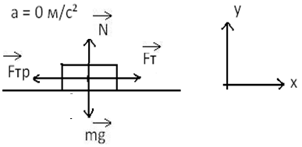
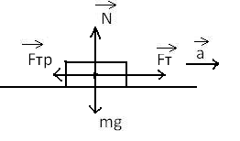
Равномерное прямолинейное движение.
Равноускоренное прямолинейное движение.
.
X: Fт-Fтр =ma
Y: N-mg = 0
Fтр = μN
X: Fт-Fтр =ma
Y: N-mg = 0
Fтр = μN

Slide 8
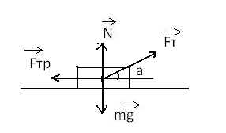
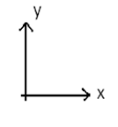
Равнозамедленное прямолинейное движение.
Движение под действием силы, направленной под углом к горизонту.
X:F cosa- Fтр= ma
Y:F sina-mg + N = 0
Fтр = μN
X: -Fтр = - ma
Y: N-mg = 0
Fтр = μN

Slide 9
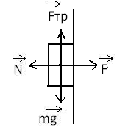
Тело прижато к опоре.
a = 0 м/с²
X: F тр-mg = 0
Y: F – N = 0 F тр – μN = μF

Slide 10
№ 250
y
N a = 0 м/с²
Fтр Fт x
mg
Fт + N = mg +Fтр=ma
x: Fт – Fтр= 0
y: N – mg = 0; N = mg
Fтр= μN
Fт – μmg = 0
Fт = μmg
m = Fт
μg
m = 500 H
0,1 * 9,8м/с² = 500 кг
Ответ: m=500 кг
Дано :
Fт = 0,5 кН =500 H
μ = 0.1
Найти: m

Slide 11
№ 263
Дано:
S0 = 12м
V =0 м/с
V0 =30 км/ч=
=8,33м/с
μ= 0,6
Найти: S
Решение: у a
N
Fтр x
mg
N + mg + Fтр = ma
x:-Fтр = -ma
y: N – mg = o ; N = mg
Fтр= μN = μmg
μg=a
S =V² - V0² ; a = V0²
- 2a 2S
mg = V0² S= V0²
2S 2μg
S= (8,33м/с)² =5.78м
2*0,6*9,8м/с²
S 12м
Ответ: водитель нарушил правила дорожного движения.

Slide 12
Движения тела по наклонной плоскости.
Движется равноускоренно.
Движется равнозамедленно.
Движется равномерно соскальзывает.
Соскальзывает.

Slide 13
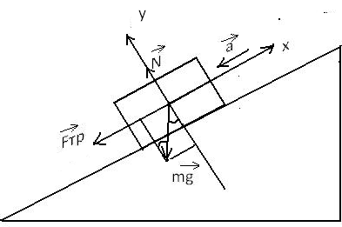
Движется равноускоренно.
Движется
Равнозамедленно.
x: Fтяг – mgsina-Fтр=ma y: N – mgcosa = 0 F тр= μN
x: -Fтр – mgsina = - ma y: N – mgcosa = 0 F тр= μN

Slide 14
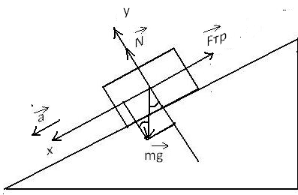
Движется равномерно.
Соскальзывает.
X: Fтяг – mgsina = 0 y: N – mgcosa = 0 F тр= μN
x: mgsina – Fтр = ma y: N – mgcosa = 0 F тр= μN

Slide 15
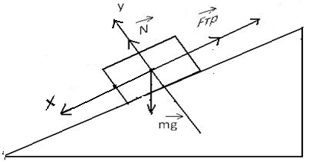
№ 473
Дано :
a = 30
μ = 0.8
m = 2 кг
Найти: Fтр
А
x: mg sina – Fтр = 0 ; x: Fтр = mg sina
y: N – mg cosa = 0 ; y: N = mg cosa
F тр= μN
μ = Fтр = mg sina = tga
N mgsina
0.8 = tga
a max = 38,66 a
Тогда Fтр = mg sina = 2 кг * 9,8 м/с² * sin30 = 10 H
Ответ : 10 H

Slide 16
№ 288
Дано:
l = 5 м
h = 3 м
m = 50 кг
a = 1 м/с²
μ= 0,2
Найти: F1,F2,F3
Решение:
1. 0 = N + F1 + Fтр+ mg
x:F1+F2 –mg sina = 0
y:N – mg cosa = 0 ; Fтр = μN;
F1= mg(sina – μcosa)=mg(h-μ l² - h² ) =50кг* 10м/с²(3м–
l 5 м
-0,2 (5м)²-(3м)² )= 230Н.
2. 0 = N + F2 + Fтр+ mg
x:F2 – Fтр – mgsina = 0
y:N – mgcosa = 0 ; Fтр = μN;
F2= mg(μcosa + sina)=mg(h+μ l² - h²) =50кг* 10м/с²(3м+
l 5 м
+0,2 (5м)²-(3м)² ) = 380 H.
3. ma = F3 + N + Fтр + mg
x:ma= F3 – Fтр – mgsina
y:0=N-mgcosa ; Fтр = μN;
F3=ma+ mg(μcosa + sina)=ma+mg(h+μ l² - h²)
l
=50кг*1м/с²+50кг* 10м/с²(3м +0,2 (5м)²-(3м)²) = 430 H
5 м
Ответ: F1 = 230Н ,F2= 380 H ,F3= 430 H
N F1 x
Fтр
1. y
mg
a
0
y N F2 x
2.
FТр mg
a
0
N A x
3. F3
y
FТр
0 mg
a

Slide 17
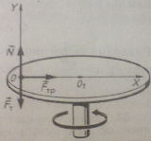
Пример № 1
Плоская шайба массой m лежит на горизонтальном круге который, равномерно вращается с угловой скоростью w . Коэффициент трения шайбы о круг μ. Расстояние от шайбы до оси вращения
равно R . N + mg + Fтр = ma
Направим ось OX к центру O1 окружности , по которой движется шайба , а ось OY - вертикально вверх.
На шайбу действует сила тяжеcти Fт= mg,сила нормальной реакции опоры N и сила трения Fтр .
Спроектировав эти силы на оси OX и OY , составим , согласно второму закону Ньютона , два уравнения:
Fтр = man ,
N – mg = 0
Отсюда N = mg .
Так как Fтр = μ N , Fтр = μmg.
Следовательно , μmg= =man
или μmg = mw²R
μg = w²R
рис.1

Slide 18
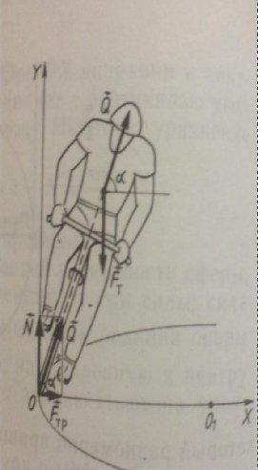
Пример № 2
Чтобы двигаться по окружности радиусом R со скоростью v,велосипедист , повернув руль, должен наклониться в сторону поворота. Найти угол наклона велосипедиста к плоскости дороги.
Когда велосипед наклонен , сила реакции дороги Q направлена под углом a к поверхности дороги рис 2.
Эта сила является равнодействующей двух сил – силы нормальной реакции дороги N и силы трения Fтр Последняя всегда принимает такое значение, что сила Q проходит через цент тяжести системы тел состоящих из велосипедиста и велосипеда.
На систему действует , кроме силы Q , сила тяжести Fт = mg , направленная вертикально вниз.
Систему координат выбираем так , чтобы ось OX была направлена к центру окружности , а ось OY – вертикально вверх .В проекциях на эти оси составим уравнения на основании второго закона Ньютона:
Qx + Ftx = man , Qy +Fty = 0 или Qcosa = m v ² , Qsina =mg
R
Разделив почленно последнее на предпоследнее , получим tga = g R. Следовательно, угол наклона
v²
велосипедиста a = arctg g R
v²
Рис 2

